Slide 1
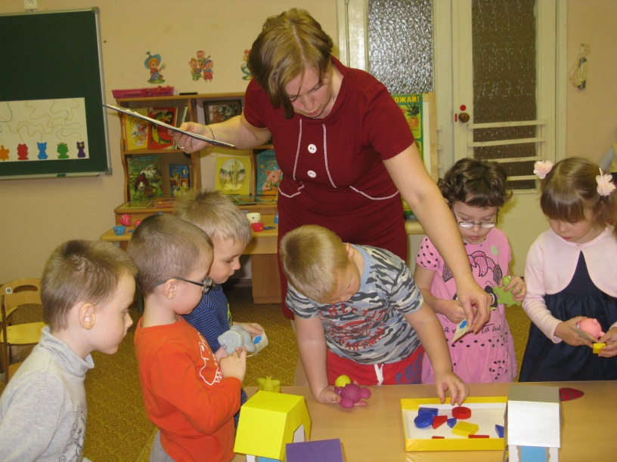
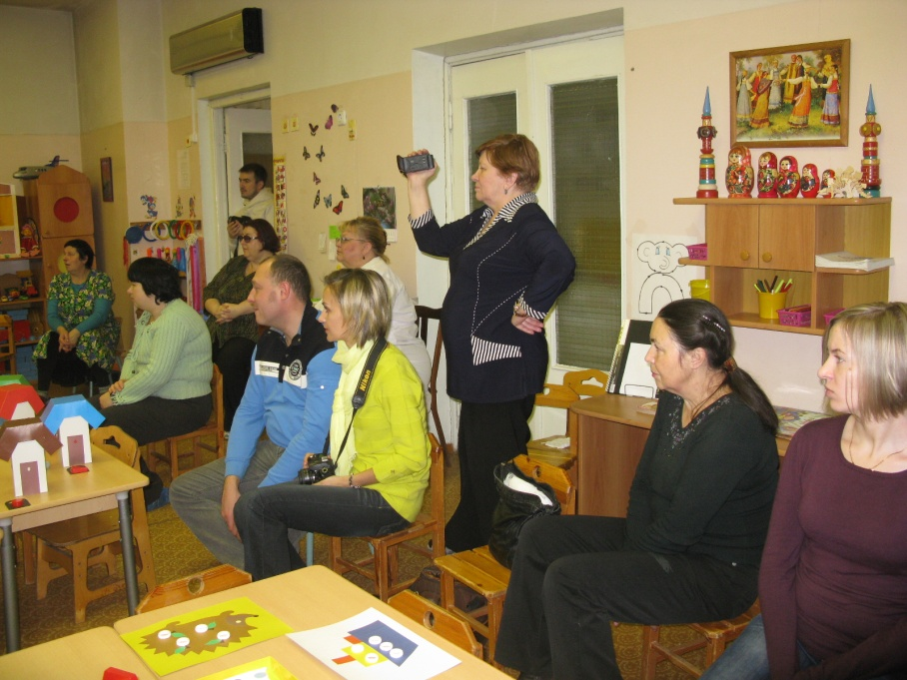
Открытое занятие для родителей
в средней группе № 5
ГБОУ СОШ № 338
дошкольное отделение по адресу:
проспект 40 лет Октября, дом 23
Дата проведения: 20 ноября 2013г.
Тифлопедагог: Епишенкова Е.Ю.

Slide 2
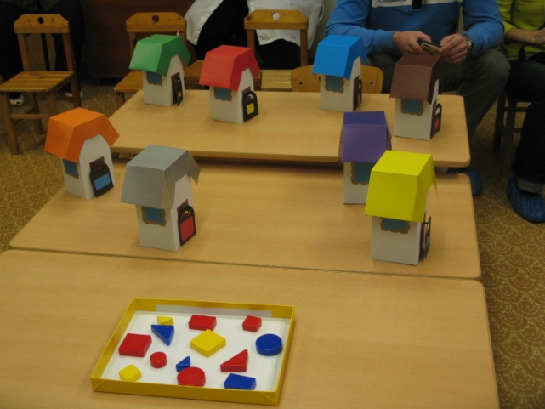
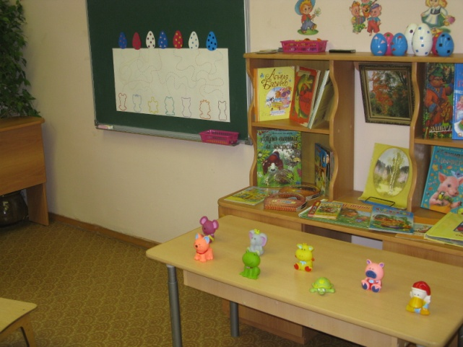
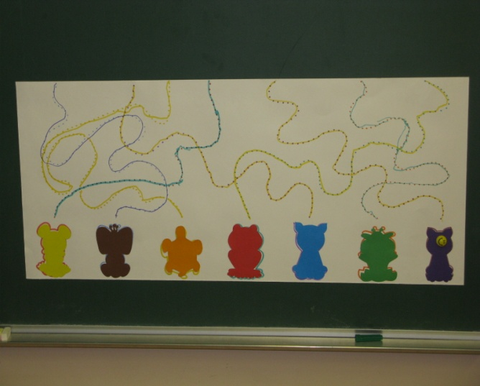
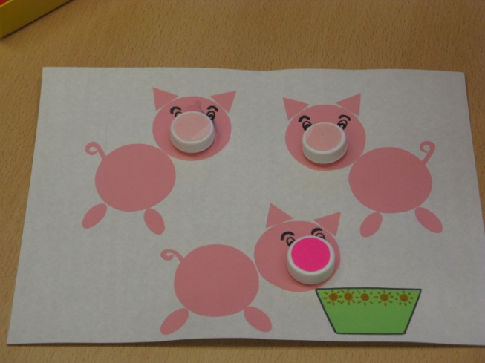
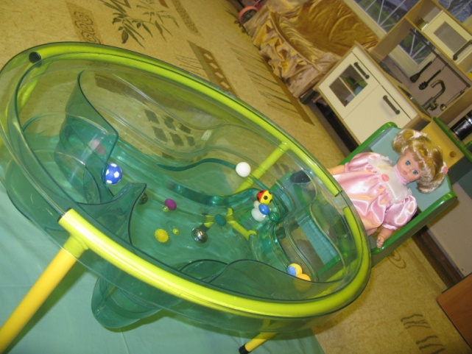
Открытое занятие
« Путешествие в страну Игрушек »
Цель занятия: знакомство родителей с основными направлениями
коррекционной работы для повышения партнерских отношений и побуждение
интереса и желания
заниматься с детьми.

Slide 3
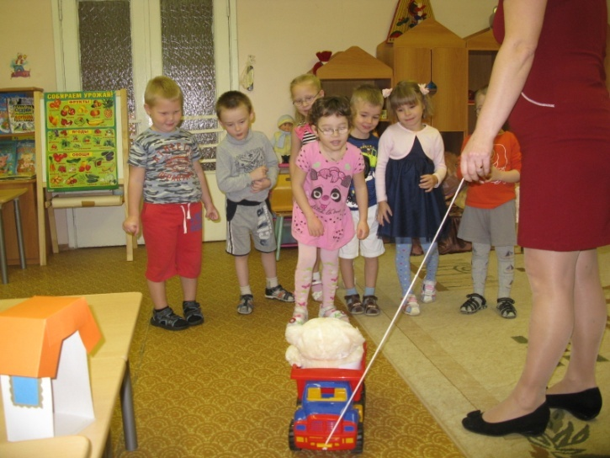
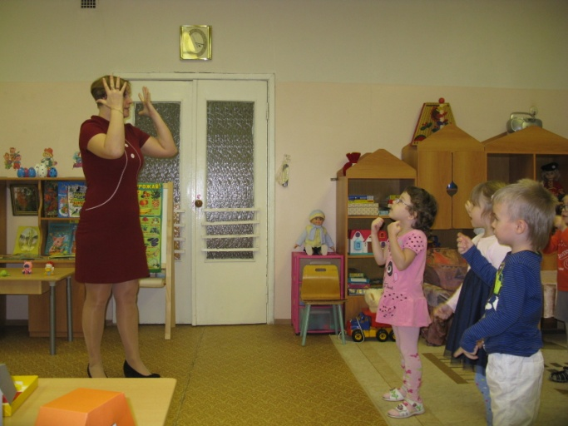
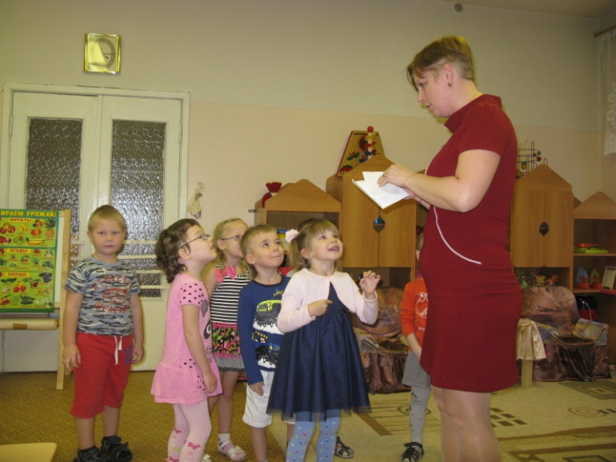
Организационный момент
Раз, два, три, четыре, пять
На лужок пойду гулять.
Красный шарик захвачу,
Нитку крепко закручу
И считать теперь начну:
Раз, два, три, четыре, пять…
Как сочту до десяти
Крикну шарику: «Лети!»

Slide 4
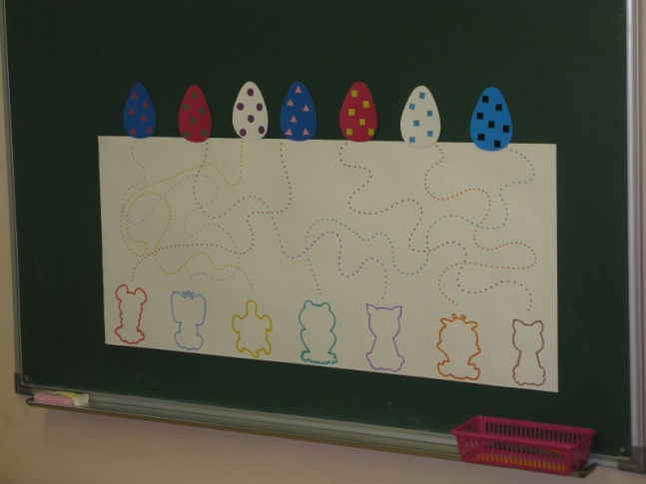
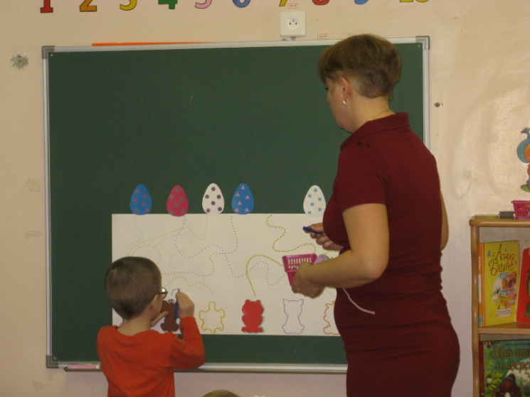
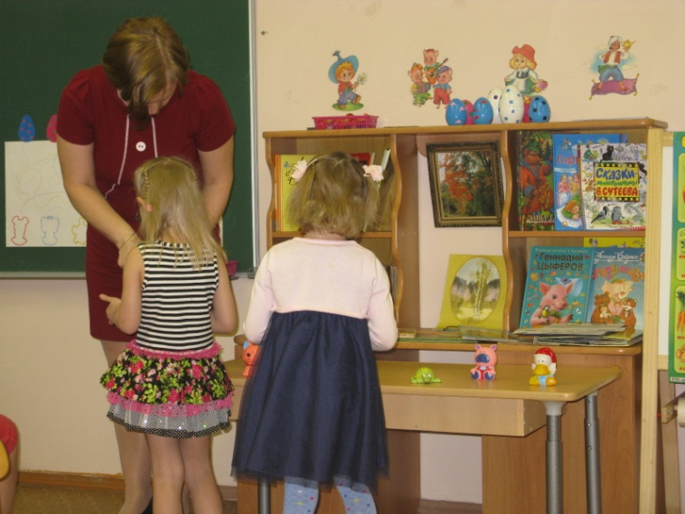
Задание I. « Лабиринт »
Задачи: закрепление навыков поисковой и
прослеживающей функции глаз, скоординированных
движений «рука-глаз», соотнесение плоскостного
изображения с объемной игрушкой, совмещение
двух плоскостных изображения.
Инструкция: найдите по силуэту свою игрушку.
Наложи силуэт игрушки на контур и пройди по дорожке лабиринта до картинки яйца.

Slide 5

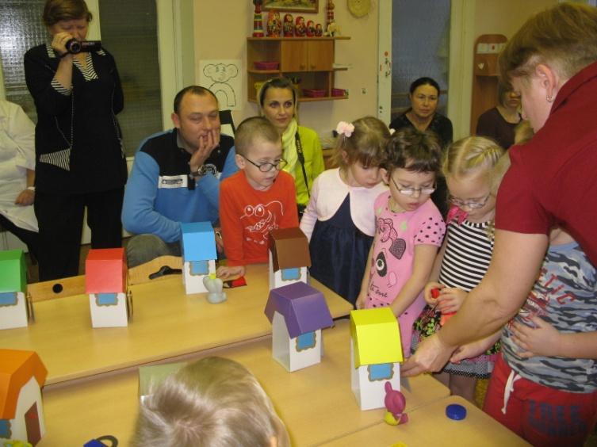
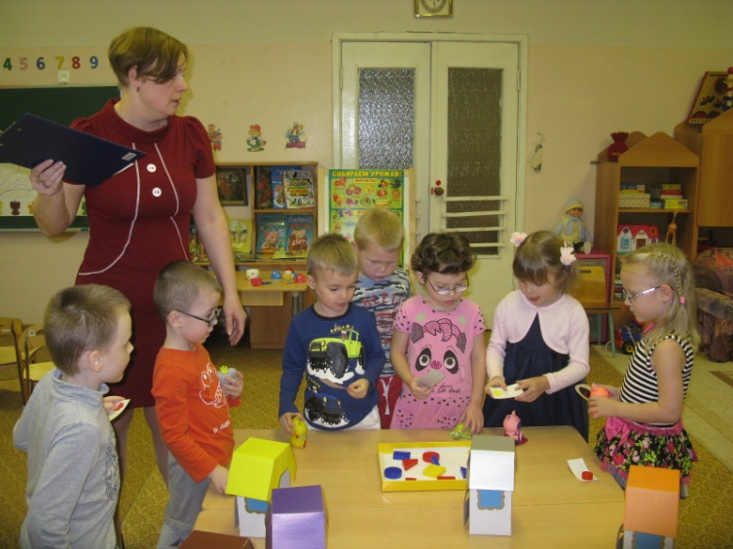
Задание II. « Домики »
Цель: учить «читать» знаки-символы (признаки фигур –цвет, форма, размер),
выбирать необходимую фигуру из нескольких,
соотносить плоскостную и объемную фигуры.
Инструкция: найди яйцо и достань подсказку.
Расшифруй знаки и найди ключ среди других.
Найди дом и открой на нем замок. Поставь игрушку
около домика.

Slide 6
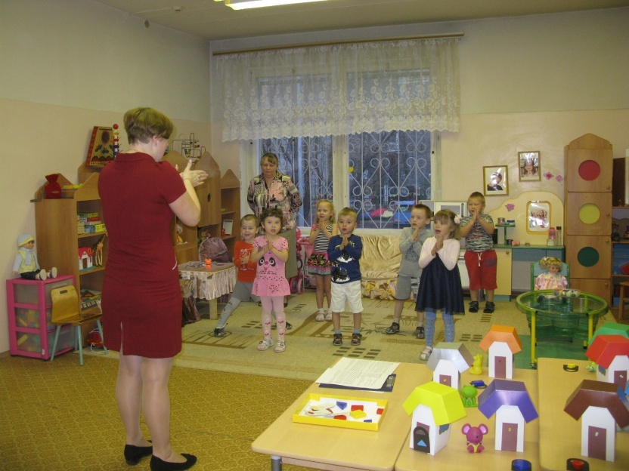
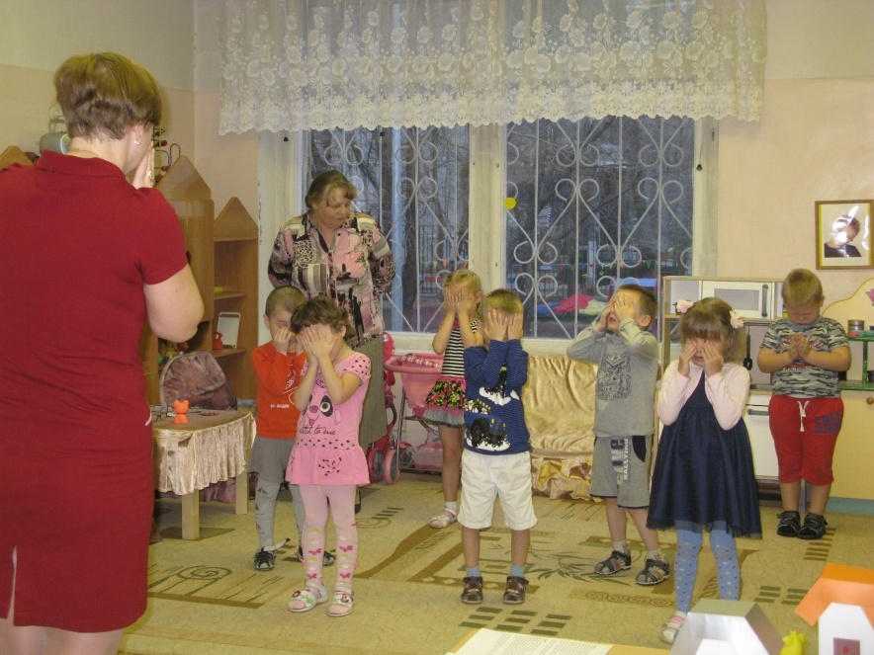
Задание III. « Зрительная гимнастика »
Цель: предупреждение и снятие утомления,
обучение детей приемам выполнения
упражнения зрительной гимнастики.
Мы немножко отдохнем,
Ручки быстренько потрем.
Реснички опускаются,
Глазки закрываются.
Сном волшебным засыпаем,
Мы спокойно отдыхаем.
Хорошо нам отдыхать,
Но пора уже вставать.

Slide 7
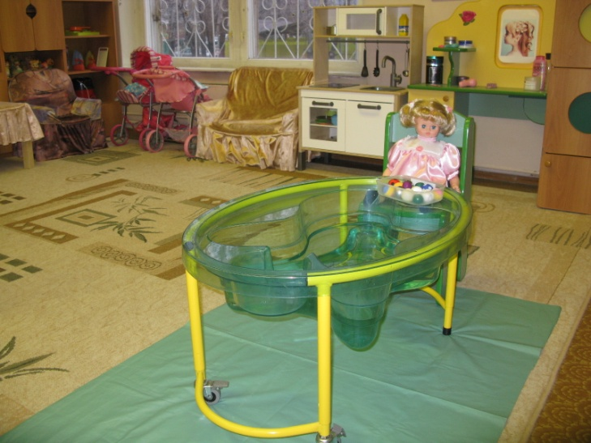
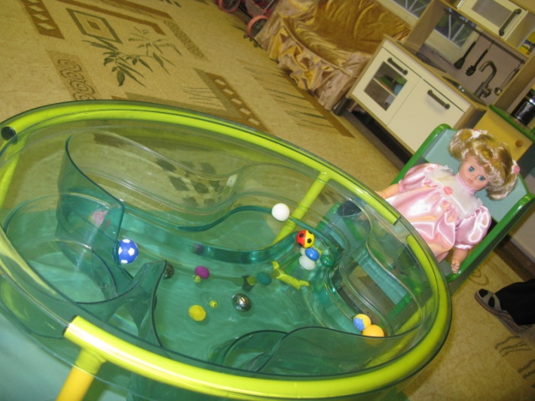
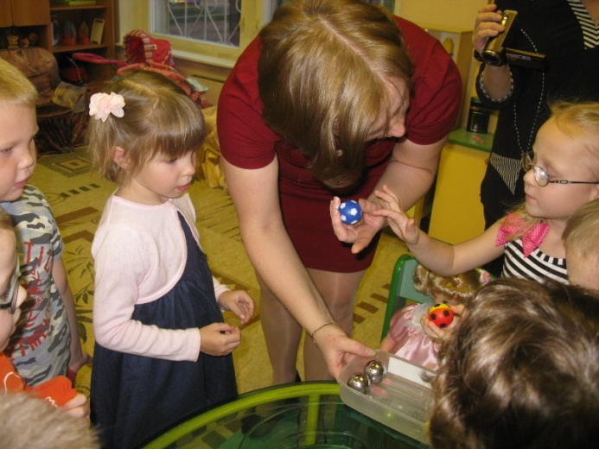
Задание IV. Эксперимент « Тяжелый, легкий »
Цель: формировать интерес детей к проведению
эксперимента, закреплять зрительно-тактильный
анализ и умение описывать свои ощущения, учить
делать выводы.
Инструкция: возьмите каждый по мячику и
расскажите какой он. Опусти мячик в воду и посмотри,
утонет он или будет плавать. Ответь на вопрос: «Легкий
мячик или тяжелый?»

Slide 8
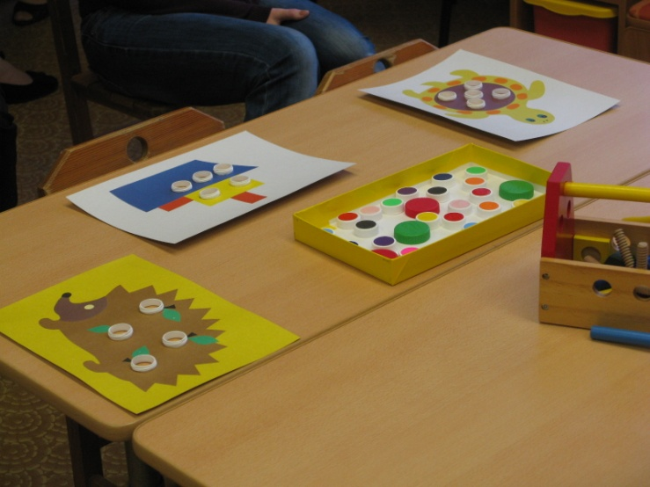
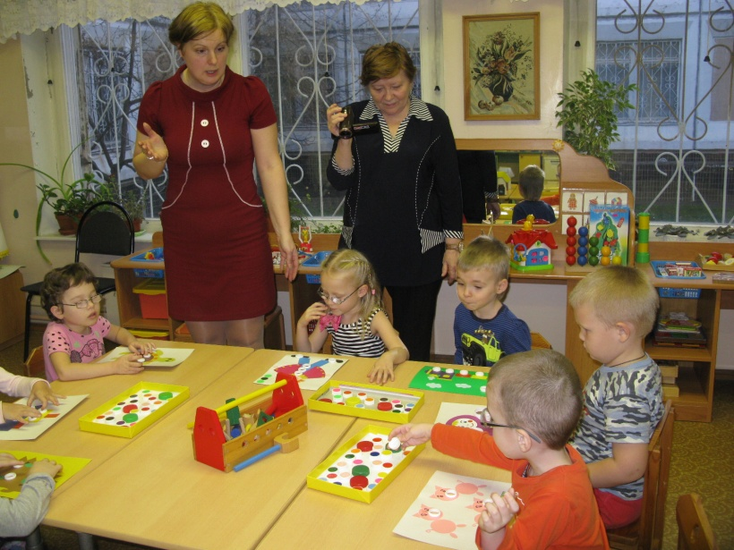
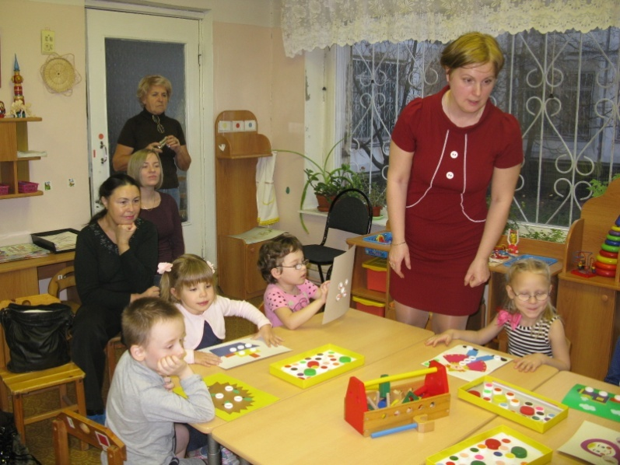
Задание V. « Почини игрушку »
Цель: развитие мелкой моторики рук,
укрепление мышц пальцев рук, закрепление умения
закручивать и откручивать крышки.
Инструкция: подбери крышки по цвету и размеру
отверстия и почини игрушку, закрутив крышку. Расскажи:
« Что ты отремонтировал у игрушки?»

Slide 9
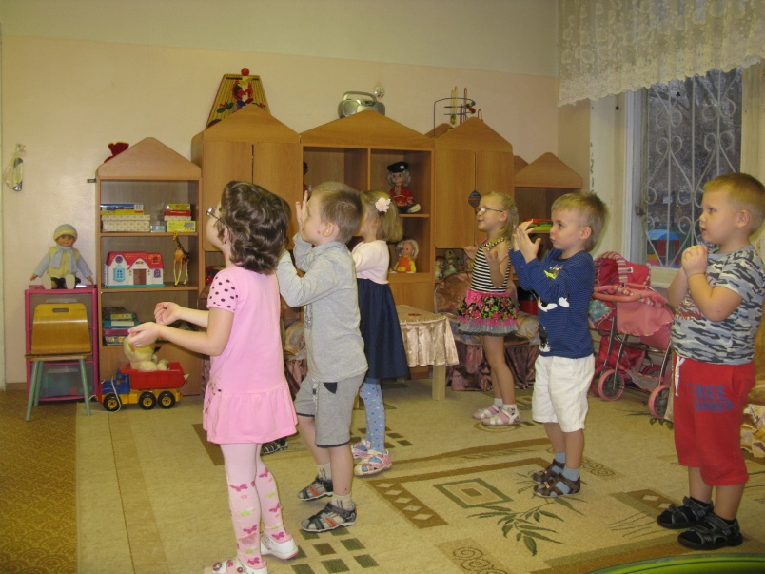
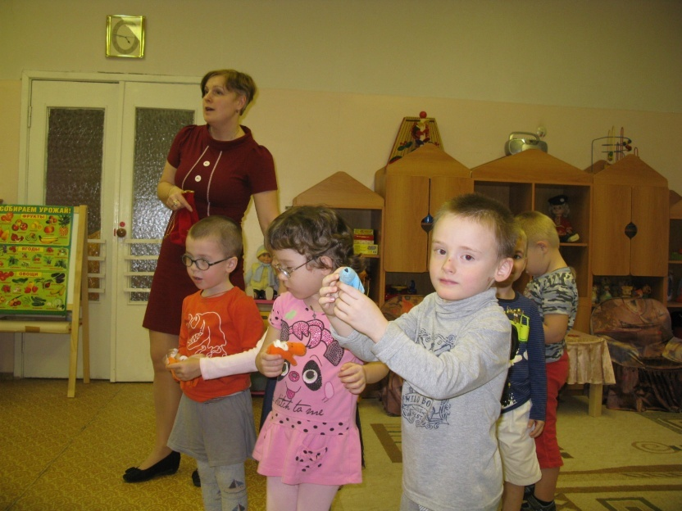
Задание VI. « Заключительная часть:
возвращение в детский сад »
Мы начнем сейчас считать
Раз, два, три, четыре, пять.
Как сочтем до десяти,
Крикнем шарику: «Лети!»
Получение подарков от жителей
страны Игрушек.

